Slide 2
МИНИСТЕРСТВО ТРУДА И СОЦИАЛЬНОЙ ЗАЩИТЫ РОССИЙСКОЙ ФЕДЕРАЦИИ ПРИКАЗ от 29 октября 2021 г. N 776н ОБ УТВЕРЖДЕНИИ ПРИМЕРНОГО ПОЛОЖЕНИЯ О СИСТЕМЕ УПРАВЛЕНИЯ ОХРАНОЙ ТРУДА
Разделы и подразделы положения о СУОТ в АО «ПКС-Водоканал»:
политика в области охраны труда;
цели в области охраны труда;
обеспечение функционирования СУОТ (распределение обязанностей в сфере охраны труда между должностными лицами);
процедуры, направленные на достижение целей в области охраны труда (далее – процедуры), включая:
процедуру подготовки работников по охране труда;
процедуру организации и проведения оценки условий труда;
процедуру управления профессиональными рисками;
процедуру организации и проведения наблюдения за состоянием здоровья работников;
процедуру информирования работников об условиях труда на их рабочих местах, уровнях профессиональных рисков, а также о предоставляемых им гарантиях, полагающихся компенсациях;
процедуру обеспечения оптимальных режимов труда и отдыха работников;
процедуру обеспечения работников средствами индивидуальной и коллективной защиты, смывающими и обезвреживающими средствами;
процедуру обеспечения работников молоком и другими равноценными пищевыми продуктами, лечебно-профилактическим питанием;
процедуры обеспечения безопасного выполнения подрядных работ

Slide 3
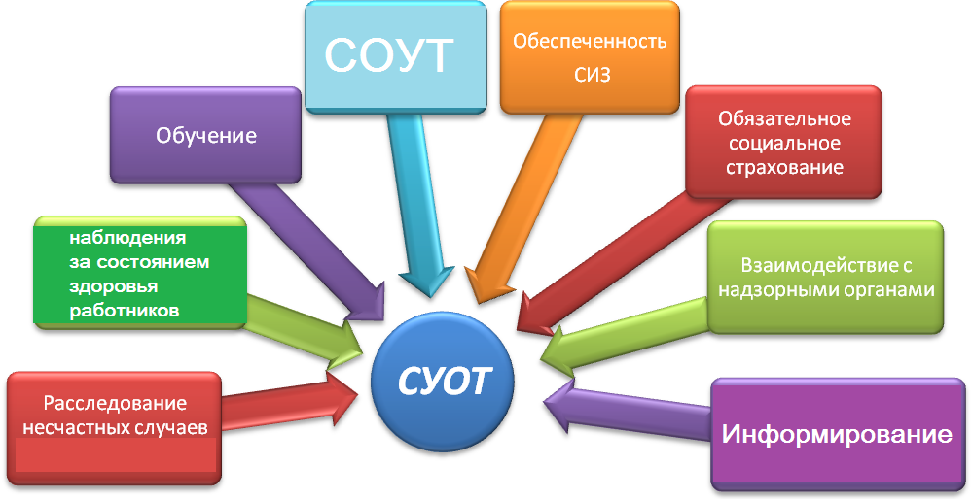
Разделы и подразделы положения о СУОТ в АО «ПКС-Водоканал»:
планирование мероприятий по реализации процедур;
контроль функционирования СУОТ и мониторинг реализации процедур;
реагирование на аварии, несчастные случаи и профессиональные заболевания;
реализация функций по охране труда представителями профсоюзной организации;
управление документами СУОТ;
стимулирование за работу по охране труда;
ответственность за нарушение законодательных и иных нормативных актов по охране труда.

Slide 4
Политика и цели в области охраны труда
Политика в области охраны труда включает в себя основополагающие принципы и цели, системы управления охраной труда:
a) обеспечение безопасности и охрану здоровья всех работников Общества путем предупреждения несчастных случаев и профессиональных заболеваний на производстве;
б) перспективное целевое планирование мероприятий по охране труда и их обязательное финансирование на всех уровнях управления;
в) соблюдение соответствующих национальных законов и иных нормативных правовых актов, программ по охране труда, коллективных соглашений по охране труда и других требований по обеспечению безопасности;
г) обязательства по проведению консультаций с работниками и их представителями и привлечению их к активному участию во всех элементах системы управления охраной труда;
д) непрерывное совершенствование функционирования системы управления охраной труда.
ОСНОВНЫМ ПРИНЦИПОМ ПОЛИТИКИ АО «ПКС–ВОДОКАНАЛ» В ОБЛАСТИ ОХРАНЫ ТРУДА ЯВЛЯЕТСЯ ПРИЗНАНИЕ И ОБЕСПЕЧЕНИЕ ПРИОРИТЕТА ЖИЗНИ И ЗДОРОВЬЯ РАБОТНИКОВ ПО ОТНОШЕНИЮ К РЕЗУЛЬТАТАМ ПРОИЗВОДСТВЕННОЙ ДЕЯТЕЛЬНОСТИ ОБЩЕСТВА.
Целью системы управления охраной труда в АО «ПКС-Водоканал» является обеспечение сохранения жизни и здоровья работников в процессе их трудовой деятельности посредствам профилактики несчастных случаев на производстве и профессиональных заболеваний, снижения уровня воздействия (устранения воздействия) на работников вредных и (или) опасных производственных факторов, оценки и снижения воздействия уровней профессиональных рисков, которым подвергаются работники.

Slide 5
Процедура подготовки работников по охране труда
ИНСТРУКТАЖИ
Вводный
ТРЕНИРОВКИ
Противоаварийные
ДОПУСК К САМАСТОЯТЕЛЬНОЙ РАБОТЕ
По охране труда
ОБУЧЕНИЕ
ПРОВЕРКА ЗНАНИЙ
СТАЖИРОВКА
Первичный
Повторный
Внеплановый
Целевой
противопожарные
По оказанию первой помощи
По применению СИЗ
Постановление Правительства РФ от 24.12.2021г. №2464
Журнал регистрации обучения
Протокол проверки знаний
Журнал регистрации инструктажа
Журнал регистрации тренировок
Контрольный лист
Выдача удостоверений только рабочим профессиям

Slide 6
Обучение работников в учебном центре
Проходят обучение в в учебных центрах
Работодатель (руководитель организации)
Председатель (заместители председателя) и члены комиссий по проверке знания требований охраны труда
Специалист по охране труда
Уполномоченные лица по ОТ профессиональных союзов
Члены комитетов (комиссий) по охране труда

Slide 7
Процедура организации и проведения специальной оценки условий труда
Федеральный закон от 28 декабря 2013 г. N 426-ФЗ «О специальной оценке условий труда»
Приказ Минтруда России от 24.01.2014 N 33н (ред. от 27.04.2020) "Об утверждении Методики проведения специальной оценки условий труда, Классификатора вредных и (или) опасных производственных факторов, формы отчета о проведении специальной оценки условий труда и инструкции по ее заполнению" (Зарегистрировано в Минюсте России 21.03.2014 N 31689)
Составления перечня рабочих мест, подлежащих СОУТ
Заключение договора с организацией на проведение СОУТ
Издание приказа о проведении СОУТ и графика проведения
Проведение идентификации вредных/ опасных факторов
Проведение лабораторных измерений
Оформление протоколов присутствия
Оформления карт СОУТ и сводных документов
Подписание отчета
Издание приказа о завершении СОУТ с указанием мероприятий
по улучшению условий труда
размещение информации о СОУТ на сайте организации
Внесение изменений в ЛНА, трудовые договоры
Ознакомление работников с результатами СОУТ
Выявление необходимости в дополнительных медосмотрах, выдачи СИЗ и СО
Декларирование соответствия условий труда

Slide 8
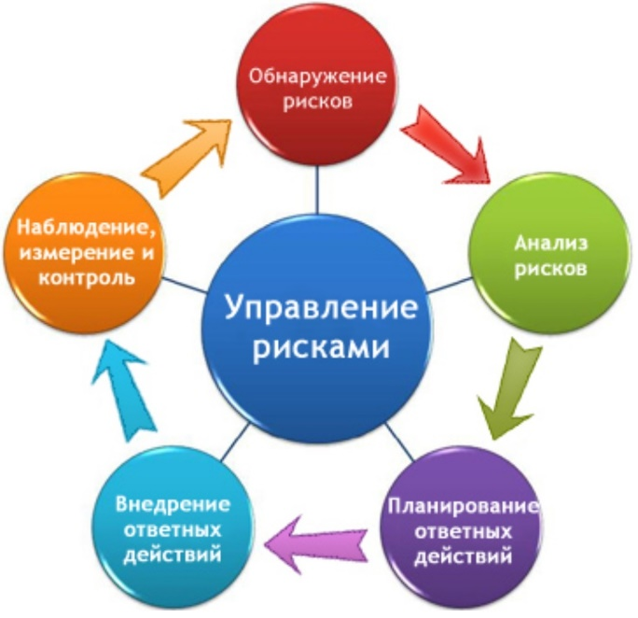
Процедура управления профессиональными рисками
Выявление опасностей
Приказ Минтруда от 29 октября 2021 г. N 776н Об утверждении примерного положения о системе управления охраной труда (Приложение № 1)
Приказ Минтруда России от 31 января 2022 г. № 36 «Рекомендации по классификации, обнаружению, распознаванию и описанию опасностей»
Оценка профессиональных рисков
Приказ Минтруда России от 28.12.2021 N 796 "Об утверждении Рекомендаций по выбору методов оценки уровней профессиональных рисков и по снижению уровней таких рисков
Контроль и пересмотр выявленных профессиональных рисков
Приказ Минтруда от 29 октября 2021 г. N 776н Об утверждении примерного положения о системе управления охраной труда
Приказ от 29 октября 2021 г. N 776н Об утверждении примерного положения о системе управления охраной труда (Приложение № 1)
Применение мер по снижению уровней профессиональных рисков
Правила по охране
труда

Slide 9
Процедура организации и проведения наблюдения за состоянием здоровья работников
Медицинский осмотр
Приказ Минтруда России N 988н, Минздрава России N 1420н от 31.12.2020
Приказ Минздрава России от 28.01.2021 N 29н
Предрейсовый и послерейсовый медицинский осмотр
Приказ Минздрава РФ от 06.12.2021 N 1122Н
Психиатрическое освидетельствование
Вакцинация (Дифтерия, Гепатит Б, корь, краснуха, COVID-19. грипп, клещевой энцефалит)
Приказ Минздрава России от 15.12.2014 N 835н
Приказ Министерства здравоохранения РФ от 20 мая 2022 г. N 342н

Slide 10
Организация проведения периодического медицинского осмотра
Приказ об утверждении списка лиц подлежащих периодическому МО
Направление списка в Роспотребнадзор
(п. 22 приказа Минздрава России от 28.01.2021 N 29н)
утверждение графика прохождения МО
Подготовка направлений на МО и выдача их под подпись работнику
Мониторинг прохождения МО работниками
Получение заключений ВК и паспортов здоровья
Заключительный медицинский акт
Выдача паспортов здоровья работникам
Возмещение производственных расходов ФСС (подпункт 6 пункт 1 статья 18 ФЗ от 24.07.1998г №125-ФЗ "Об обязательном социальном страховании от несчастных случаев на производстве и профессиональных заболеваний»)

Slide 11
Процедура информирования работников об условиях труда на их рабочих местах, уровнях профессиональных рисков, а также о предоставляемых им гарантиях, полагающихся компенсациях
В целях информирования работников используем следующие формы доведения информации:
включение соответствующих положений в трудовой договор работника;
ознакомление работника с результатами специальной оценки условий труда и оценки профессиональных рисков;
проведение совещаний, круглых столов, семинаров, конференций, встреч и переговоров;
приобретение и распространение информационных бюллетеней, плакатов,
иной печатной продукции, видео- и аудиоматериалов;
использования информационных ресурсов в информационно-телекоммуникационной
сети "Интернет";
размещения соответствующей информации в общедоступных местах;
проведение инструктажей.

Slide 12
Процедура обеспечения оптимальных режимов труда и отдыха работников
К мероприятиям по обеспечению оптимальных режимов труда и отдыха работников образовательной организации относятся:
а) обеспечение рационального использования рабочего времени;
б) организация сменного режима работы, включая работу в ночное время;
в) обеспечение внутрисменных перерывов для отдыха работников, включая перерывы для создания благоприятных микроклиматических условий;
г) поддержание высокого уровня работоспособности и профилактика утомляемости работников.
Всем работникам АО ПКС-Водоканал» гарантируется соблюдение норм рабочего времени, установленных действующим законодательством;
Режим рабочего времени и времени отдыха для Работников устанавливается Правилами внутреннего трудового распорядка Общества;
Нормальная продолжительность рабочего времени не может превышать 40 часов в неделю, для женщин не более 36 часов в неделю;
Для Работников, осуществляющих свою трудовую деятельность в сменном режиме, производится суммированный учет рабочего времени;
Графики сменности утверждаются приказом руководителя Общества, либо уполномоченным лицом по согласованию с профсоюзным органом;
Всем работникам предоставляются ежегодные отпуска с сохранением места работы (должности) и среднего заработка. Ежегодный основной оплачиваемый отпуск предоставляется продолжительностью не менее 28 календарных дней.
Работникам Общества предоставляются ежегодные дополнительные оплачиваемые отпуска:
- работающим в местностях, приравненных к районам Крайнего Севера - 16 календарных дней.
- ежегодные дополнительные оплачиваемые отпуска за работу с вредными и (или) опасными условиями труда предоставляются Работникам на основании результатов специальной оценки условий труда.

Slide 13
Процедура обеспечения работников средствами индивидуальной и коллективной защиты, смывающими и обезвреживающими средствами
Приказ Минздравсоцразвития РФ № 290н от 01 июня 2009 г
Приказ Минздравсоцразвития России от 03.10.2008 №543н (типовые нормы для работников ЖКХ)
Приказ Минздравсоцразвития России от 09.12.2014 №997н (типовые нормы для работников сквозных профессий)
Приказ Минздравсоцразвития России от 22.06.2009 №357н (типовые нормы для работников автомобильного транспорта)

Slide 14
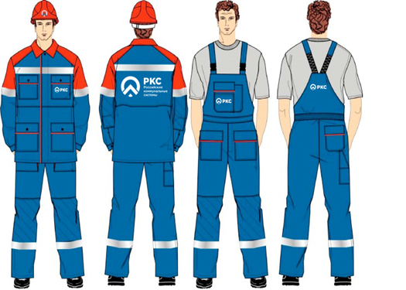
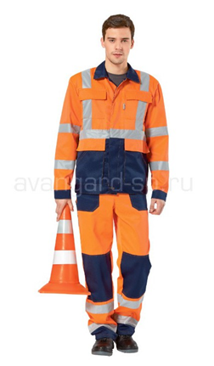
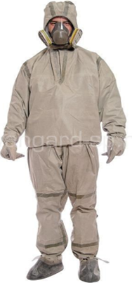
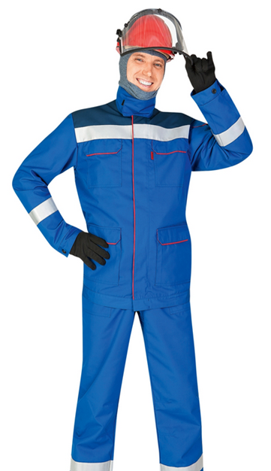
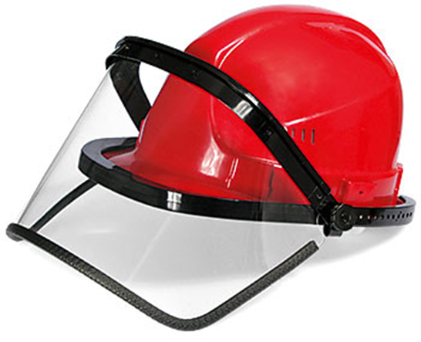
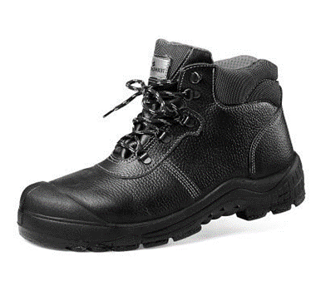
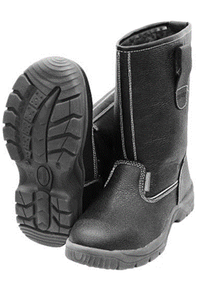
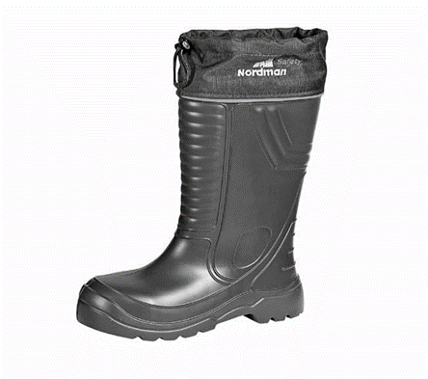
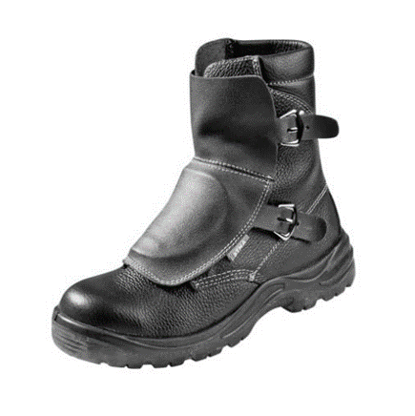
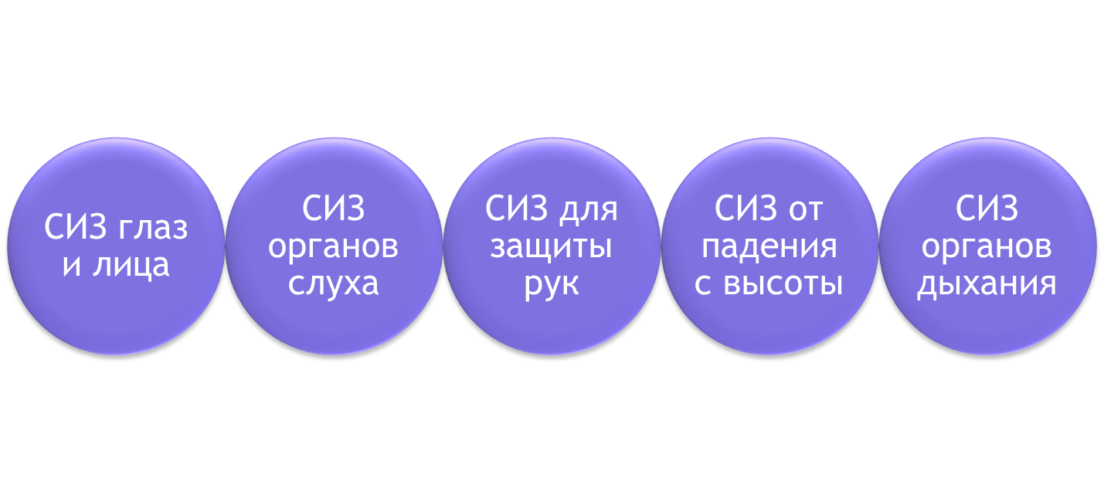
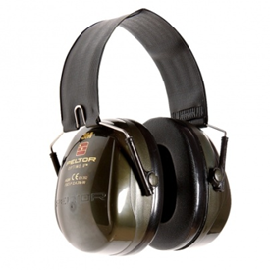
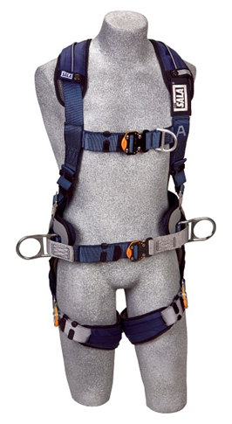
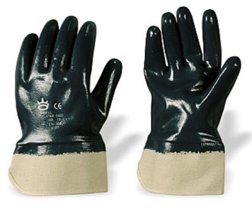
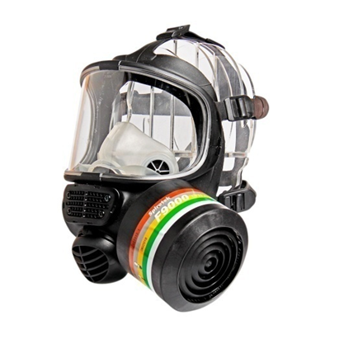
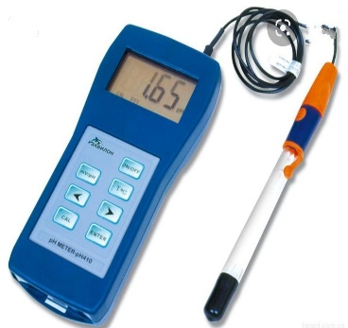
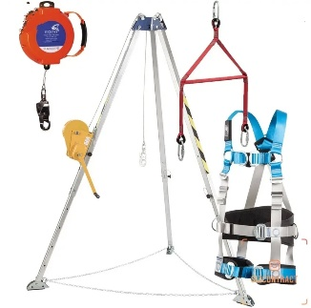
Виды выдаваемых СИЗ и СО
Одежда: защита от ОПЗ, защита от пониженных температур, сигнальная одежда, защита от кислот и щелочей, защита от влаги, защита от термических рисков электрической дуги;
Головные уборы (каски, подшлемники, шапки, косынки, кепки)
Обувь: ботинки, сапоги, влагостойкая обувь, обувь для защиты от термических рисков электрической дуги;
Газоанализаторы, газосигнализаторы

Slide 15
Смывающие и обезвреживающие средства Приказ Минздравсоцразвития России от 17.12.2010 N 1122н "Об утверждении типовых норм бесплатной выдачи работникам смывающих и (или) обезвреживающих средств и стандарта безопасности труда "Обеспечение работников смывающими и (или) обезвреживающими средствами"
Мыло туалетное
(Работы, связанные с трудносмываемыми, устойчивыми загрязнениями)
Крема
гидрофильного действия (впитывающие влагу, увлажняющие кожу);
Средства гидрофобного действия (отталкивающие влагу, сушащие кожу);
Средства для защиты кожи
Очищающие кремы, гели и пасты
(Работы, связанные с трудносмываемыми, устойчивыми загрязнениями)
Средства для защиты от биологических вредных факторов
(от укусов членистоногих)

Slide 16
Процедура обеспечения работников молоком
Приказ Минтруда России от 12.05.2022 N 291н "Об утверждении перечня вредных производственных факторов на рабочих местах с вредными условиями труда, установленными по результатам специальной оценки условий труда, при наличии которых занятым на таких рабочих местах работникам выдаются бесплатно по установленным нормам молоко или другие равноценные пищевые продукты, норм и условий бесплатной выдачи молока или других равноценных пищевых продуктов, порядка осуществления компенсационной выплаты, в размере, эквивалентном стоимости молока или других равноценных пищевых продуктов" (Зарегистрировано в Минюсте России 30.05.2022 N 68624)

Slide 17
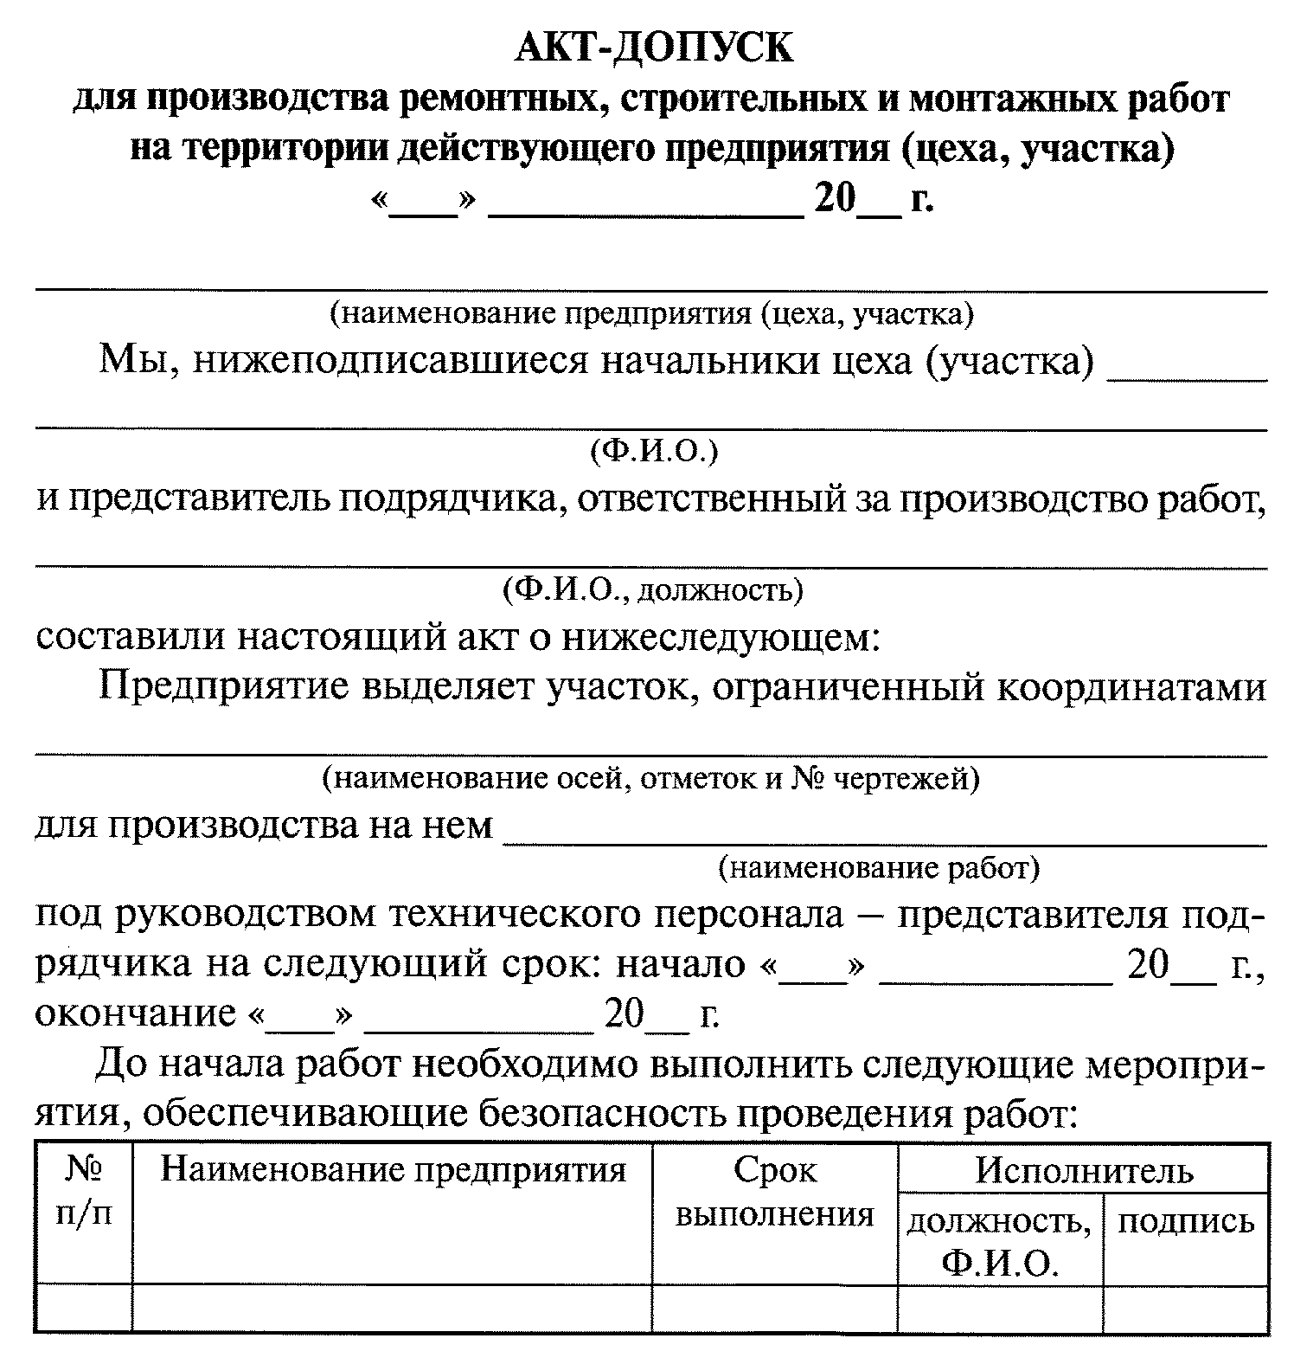
Процедуры обеспечения безопасного выполнения подрядных работ
Приказ Министерства труда и социальной защиты РФ от 22 сентября 2021 г. N 656н “Об утверждении примерного перечня мероприятий по предотвращению случаев повреждения здоровья работников (при производстве работ (оказании услуг) на территории, находящейся под контролем другого работодателя (иного лица)”
Контролирующий
работодатель
Акт-допуск
Зависимый
работодатель
Ответственные за безопасную организацию работ
(со стороны контролирующего работодателя и со стороны зависимого работодателя)
Перечни вредных факторов и перечень идентифицированных опасностей
Мероприятия, которые необходимо выполнить до начала производства работ
Осуществление контроля в ходе производства работ
Мероприятия, которые необходимо выполнить по завершению выполнения работ

Slide 18
Несчастные случаи и микротравмы
Статья 229.2. ТК Порядок проведения расследования несчастных случаев
Приказ Минтруда России от 20.04.2022 N 223н "Об утверждении Положения об особенностях расследования несчастных случаев на производстве в отдельных отраслях и организациях, форм документов, соответствующих классификаторов, необходимых для расследования несчастных случаев на производстве" (Зарегистрировано в Минюсте России 01.06.2022 N 68673)
Приказ Минздравсоцразвития России от 24.02.2005 N 160 "Об определении степени тяжести повреждения здоровья при несчастных случаях на производстве
Приказ Минздравсоцразвития России от 15.04.2005 N 275 "О формах документов, необходимых для расследования несчастных случаев на производстве
Постановление Правительства РФ от 15.12.2000 N 967 (ред. от 10.07.2020) "Об утверждении Положения о расследовании и учете профессиональных заболеваний"
Приказ Министерства труда и социальной защиты РФ от 15 сентября 2021 г. № 632н “Об утверждении рекомендаций по учету микроповреждений (микротравм) работников”
Утверждение Приказа о порядке учета микроповреждений (микротравм) работников
организовано ознакомление должностных лиц с порядком учета микроповреждений (микротравм) работников;
организовано информирование работников о действиях при получении микроповреждения (микротравмы);
организовано рассмотрение обстоятельств, выявление причин, приводящих к микроповреждениям (микротравмам) работников

Slide 19
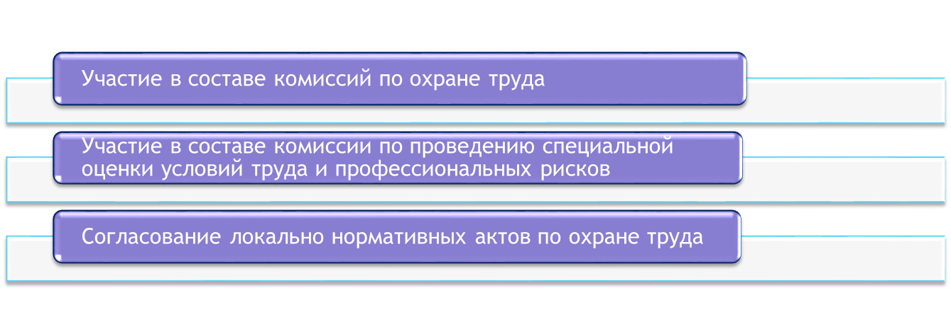
Профсоюзная организация
Профсоюзная организация действует согласно Устава Общественной организации Общероссийского профессионального союза работников жизнеобеспечения и ФЗ о профсоюзах, задачей которого является защита социально-трудовых прав и интересов работников.
Профсоюзная организация заключает с работодателем Коллективный договор, в который включен раздел охраны труда, с указанием обязанностей работодателя, работников и участие профсоюза в системе управления охраной труда.
Профсоюзный контроль в области охраны труда осуществляется в том числе через уполномоченных по охране труда. Все уполномоченные проходят обучение требованиям охраны труда в учебном центре.
Деятельность профсоюзной организации по охране труда:

Slide 20
Планирование мероприятий по реализации процедур СУОТ
Приказ Министерства труда и социальной защиты РФ от 29 октября 2021 г. N 771н “Об утверждении Примерного перечня ежегодно реализуемых работодателем мероприятий по улучшению условий и охраны труда, ликвидации или снижению уровней профессиональных рисков либо недопущению повышения их уровней” (33 мероприятия)
План мероприятий охраны труда — один из главных документов, в котором перечислены мероприятия, сроки исполнения, ответственные сотрудники, затраты и источники финансирования. План мероприятий составляем на год.
Источником информации, при составлении плана мероприятий на будущий год для нас являются — отчеты о проведении СОУТ, оценки профрисков, акты расследования несчастных случаев, предписания контролирующих органов, а также анализ эффективности системы управления охраной труда.

Slide 21
Контроль за соблюдением требований охраны труда
Руководители работ, должностные лица, уполномоченные по охране труда
(ежедневный контроль)
Специалист по охране труда + профсоюзы
(2-3 раза в месяц)
Администрация, высшее руководство
(1 раз в квартал)

